Slide 1
计算机网络-2024年秋
网络层（2）协议
授课教师：黄群
huangqun@pku.edu.cn

Slide 2
目录
IPv4协议
  协议格式
  IP地址
ARP
DHCP
NAT
ICMP

Slide 3
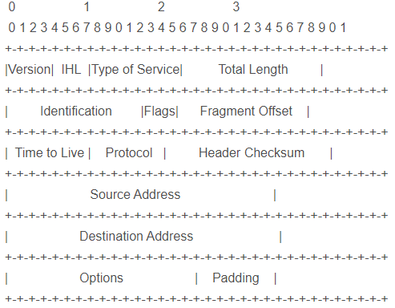
IPv4协议
IPv4协议（网际协议版本4），一种无连接的协议，是互联网的核心，也是使用最广泛的网际协议版本，其后继版本为IPv6
internet协议执行两个基本功能
  寻址(addressing)
    用于路由与转发
  分片(fragmentation)
RFC 791

Slide 4
IPv4数据报格式
版本：4bit，表示采用的IP协议版本
首部长度：4bit，表示整个IP数据报首部的长度，单位是4字节
区分服务：8bit，该字段一般情况下不使用
总长度：16bit，表示整个IP报文的长度,能表示的最大字节为2^16-1=65535字节
标识：16bit，IP软件通过计数器自动产生，每产生1个数据报计数器加1；在ip分片以后，用来标识同一片分片
标志：3bit，目前只有两位有意义，均用于分片；
MF，置1表示后面还有分片，置0表示这是数据报片的最后1个；
DF，禁止分片标志，置0时表示允许分片
片偏移：13bit，表示IP分片后，相应的IP片在总的IP片的相对位置
IP 数据报由首部和数据两部分组成
32bit
版本
首部长度
区分服务
总长度
标识
标志
片偏移
生存时间
协议
首部校验和
源地址
源地址
目的地址
目的地址
选项（长度可变）
填充
填充
可选字段（长度可变）
数据部分

Slide 5
IPv4数据报格式
生存时间TTL(Time To Live) ：8bit,表示数据报在网络中的生命周期，用通过路由器的数量来计量，即跳数（每经过一个路由器会减1）
协议：8bit，标识上层协议（TCP/UDP/ICMP…）
首部校验和：16bit，对数据报首部进行校验，不包括数据部分
源地址：32bit，标识IP片的发送源IP地址
目的地址：32bit，标识IP片的目的地IP地址
选项：可扩充部分，具有可变长度，定义了安全性、严格源路由、松散源路由、记录路由、时间戳等选项
填充：用全0的填充字段补齐为4字节的整数倍
IP 数据报由首部和数据两部分组成
32bit
版本
首部长度
区分服务
总长度
标识
标志
片偏移
生存时间
协议
首部校验和
源地址
源地址
目的地址
目的地址
选项（长度可变）
填充
填充
可选字段（长度可变）
数据部分

Slide 6
数据报分片
数据报大小受链路限制
MTU（Maximum Transmission Unit）, 最大传输单元
  链路MTU
  路径MTU (Path MTU)
分片策略
  允许途中分片：根据下一跳链路的MTU实施分片
  不允许途中分片：发出的数据报长度小于路径MTU（路径MTU发现机制）
重组策略
  途中重组，实施难度太大
  目的端重组（Internet采用的策略）
  重组所需信息：原始数据报编号、分片偏移量、是否收集所有分片

Slide 7
数据报分片
DF标志=0
数据部分共 3800 字节
需分片的
数据报
偏移 = 0/8
= 0
首部
字节 0
1400
2800
3799
MF标志=1
MF标志=1
MF标志=0
首部 1
首部 2
首部 3
字节 0
1399
1400
2799
2800
3799
数据报片 1
数据报片 2
数据报片 3
偏移 = 0/8 = 0
偏移 = 1400/8 = 175
偏移 = 2800/8 = 350
原始报文和分片报文具有相同的IP标识（IP头部字段）

Slide 8
数据报分片
分片可能发生的位置
  源端系统，中间路由器
无论是否途中分片，IPv4分片只在目的IP对应的目的端系统进行重组
IPv6分片机制有较大变化
Pn
Pn
Pn.1
Pn.1
Pn.1.2
Pn.1.2
Pn.2
Pn.2
Pn.2

Slide 9
IP协议功能及报头字段总结
网络层基本功能
支持多跳寻路将IP数据报送达目的端：目的IP地址
表明发送端身份：源IP地址
根据IP头部协议类型，提交给不同上层协议处理：协议
其它相关功能
数据报长度大于传输链路的MTU的问题，通过分片机制解决：标识、标志、片偏移
防止循环转发浪费网络资源（路由错误、设备故障…），通过跳数限制解决：生存时间TTL
IP报头错误导致无效传输，通过头部机校验解决：首部校验和

Slide 10
目录
IPv4协议
  协议格式与数据报分片
  IP地址
ARP
DHCP
NAT
ICMP

Slide 11



网络接口
223.1.1.1
接口(interface)：连接主机/路由器与物理链路之间的模块
  路由器由多个接口
  每个主机通常有1-2个接口
IP地址按接口分配
接口之间通过链路层技术互相连接
223.1.2.1
223.1.1.2
223.1.1.4
223.1.2.9
223.1.1.3
223.1.3.27
223.1.2.2
有线以太网接口之间通过以太网交换机连接
223.1.3.1
223.1.3.2
无线WiFi接口之间，通过WiFi基站连接

Slide 12

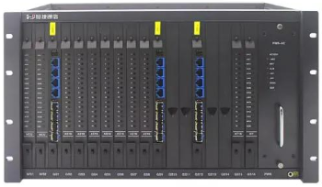


IP地址
IP地址：网络上的每一台主机（或路由器）的每一个接口都会分配一个唯一的32位的标识符
由两个字段组成：网络号（网络地址）+主机号（主机地址）
网络号相同的这块连续IP地址空间称为地址的前缀，或网络前缀
电话号码
IP地址
前缀
网络号
主机号
32位

Slide 13
子网划分
IP地址的书写采用点分十进制记法，其中每一段取值范围为0到255
IP地址 = 网络地址 + 主机号
  子网掩码(subnet mask )，与 IP 地址一一对应，是32 bit 的二进制数，置1表示网络位，置0表示主机位
子网：有相同网络地址的网络接口
  子网内的接口可以不需要网络层路由就可以进行数据传输
  通过链路层技术
子网划分将一个网络块进行划分以供多个内部网络使用
子网划分使得网络的组织更加灵活、便于维护和管理
223.1.1.1
网络地址
主机号
223.1.2.1
223.1.1.2
11001000 00010111 00010000 00000001
223.1.1.4
223.1.2.9
223.1.2.2
223.1.1.3
223.1.3.27
子网
223.1.3.1
223.1.3.2
例：3个子网构成的网络
（假设网络地址长度24）

Slide 14
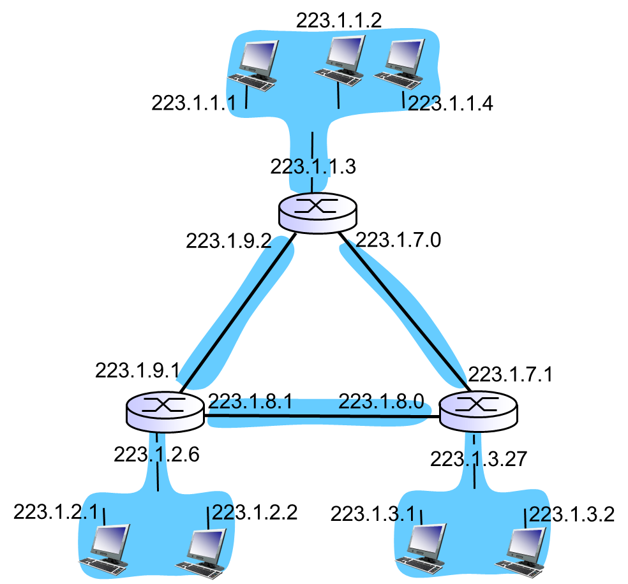
子网划分
子网由接口组成，与主机/路由器等设备无关
  一个子网内的接口，可能来自不同设备
  一个设备的多个接口，可能属于不同子网
若网络地址长度为24，右图中有6个子网

Slide 15
IP特殊地址
地址 | 用途
全0网络地址 | 只在系统启动时有效，用于启动时临时通信，又叫主机地址
网络127.0.0.0/8 | 指本地节点(一般为127.0.0.1)，用于测试网卡及TCP/IP软件，这样浪费了1700万个地址
全0主机地址 | 用于指定网络本身，称之为网络地址或者网络号
全1主机地址 | 用于子网内广播，也称定向广播，需要指定目标网络
0.0.0.0 | 指任意地址
255.255.255.255 | 用于本地广播，也称有限/受限广播，无须知道本地网络地址

Slide 16
子网划分
172
16
2
160
255
255
255
192
10101100
00010000
00000010
10100000
逐位进行 AND 运算
子网掩码
11111111
11111111
11111111
11000000
前缀
主机位
10101100
00010000
00000010
10000000
10101100
00010000
00000010
10111111
主机位全0，子网地址
172.16.2.128
主机位全1，广播地址
172.16.2.191
可分配IP地址范围172.16.2.128+1~
172.16.2.191-1
子网拥有主机数量
2^{n}-2=62（n=6）

Slide 17
网络地址长度：无类域间路由（任意长度）
CIDR（Classless Inter-Domain Routing ）
  网络地址可以是任意长度
  表示：将32位的IP地址划分为前后两个部分，并采用斜线记法，即在IP地址后加上“/”，然后再写上网络前缀所占位数
网络前缀
主机号
32位
IP地址 ::= {<网络前缀>, <主机号>}

Slide 18
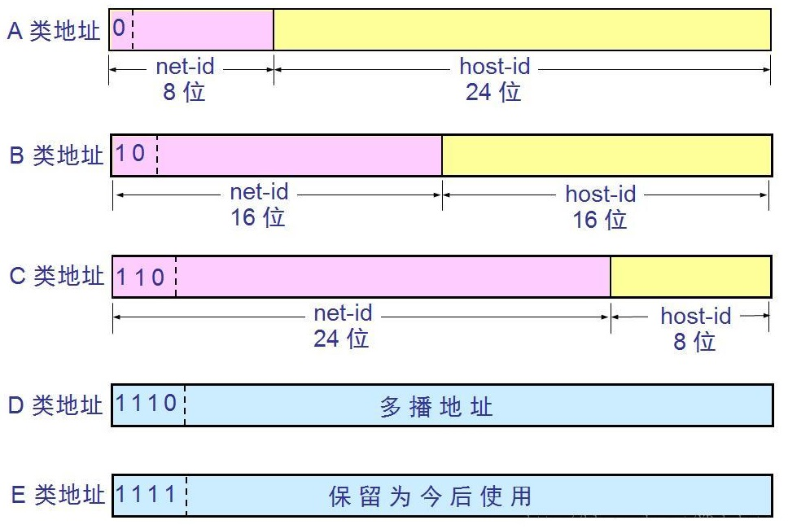
网络地址长度：分类编址（固定长度）
与无类域间相对：网络地址长度固定
IP地址共分为A、B、C、D、E五类，A类、B类、C类为单播地址
请判断下列地址的类型
10.2.1.1
128.63.2.100
201.222.5.64
256.241.201.10
A类
B类
C类
不存在，超出范围

Slide 19
网络地址长度：分类编址下的子网划分（固定长度）
两级 IP 地址
网络号
主机号
三级 IP 地址
网络号
子网号
主机号
网络号
子网号
主机号
逐位进行 AND 运算
三级 IP 地址
的子网掩码
1 1 1 1 1 1 1 1 1 1 1 1 1 1 1 1 1 1 1 1 1 1 1 1
0 0 0 0 0 0 0 0
子网的网络地址
网络号
子网号
0
网络号、子网号长度固定：难以适应现代网络的部署需求
我们后续只关注任意网络地址长度的无类域间路由

Slide 20
CIDR地址聚合
CIDR子网内的地址，可以进一步划分为多个子网
  对外只暴露1个CIDR网络地址
  这种地址的聚合常称为地址聚合（address aggregation）或路由聚合（route aggregation）
Organization 0
200.23.16.0/23
Organization 1
200.23.18.0/23
“Send me anything
with addresses
beginning
200.23.16.0/20”
Organization 2
200.23.20.0/23
.
Fly-By-Night-ISP
.
.
.
.
Internet
Organization 7
.
200.23.30.0/23
ISPs-R-Us
“Send me anything
with addresses
beginning
199.31.0.0/16”

Slide 21
CIDR地址聚合
子网可以无需更改自身地址进行迁移（只要更改路由规则）
问题：200.23.18.0/23的数据报，该发往Fly-By-Night-ISP还是ISPs-R-Us？
Organization 0
200.23.16.0/23
“Send me anything
with addresses
beginning
200.23.16.0/20”
Organization 2
200.23.20.0/23
.
Fly-By-Night-ISP
.
.
.
.
Internet
Organization 7
.
200.23.30.0/23
ISPs-R-Us
“Send me anything
with addresses
beginning 199.31.0.0/16
or 200.23.18.0/23”
Organization 1
200.23.18.0/23

Slide 22
最长前缀匹配
最长前缀匹配（Longest prefix match）
CIDR+路由聚合，需要最长前缀匹配
  即IP地址与IP前缀匹配时，总是选取子网掩码最长的匹配项
主要用于路由器转发表项的匹配，也应用于ACL规则匹配等
IP前缀（2种描述方式） |  | 出接口号
200.23.16.0/21 | 11001000 00010111 00010 | 0
200.23.24.0/24 | 11001000 00010111 00011000 | 1
200.23.24.0/21 | 11001000 00010111 00011 | 2
Otherwise 0.0.0.0/0 | -- | 3
IP地址：200.23.22.161 （ 11001000 00010111 00010110 10100001 ），接口0
IP地址：200.23.24.170 （ 11001000 00010111 00011000 10101010 ），接口1

Slide 23
最长前缀匹配
根据最长前缀匹配，下述目的IP将匹配哪个表项（出接口）？
2.128.0.0/9 interface 1
2.192.0.0/10 interface 2
2.0.0.0/8 interface 3
2.2.3.0/24 interface 4
0.0.0.0/0 interface 5
2.5.1.2
Interface 3
2.200.1.2
Interface 2
2.150.1.2
Interface 1
3.150.1.2
Interface 5

Slide 24
IP包转发
最长前缀匹配：将数据包送到正确的子网
问题：子网内有多个主机？
方法1：子网内仍然对目的IP地址进行最长前缀匹配，转发到正确主机
  设备：网络层路由器
方法2：子网内根据目的MAC地址，转发到正确主机
  设备：链路层交换机
  成本低
  管理简单
  规模有限

Slide 25

IP包转发
子网内转发：与目的主机在同一个IP子网内（使用目的MAC地址）
  通过ARP协议获取子网内IP-MAC映射（后续会讲到）
MAC Port
00:20:af:00:00:01 CS-1
00:20:af:00:00:02 CS-2
MAC Port
00:20:af:00:00:01 CS-1
Switch
目的MAC:00:20:af:00:00:01
目的MAC: ff:ff:ff:ff:ff:ff
源MAC:00:20:af:00:00:02
CS-1
CS-2
源MAC:00:20:af:00:00:01
CS-2
目的IP: 192.169.1.1
目的IP: 192.169.1.2
源IP: 192.169.1.2
源IP: 192.169.1.1
A
B
C
B->A
A->B
IP：192.168.1.2
MAC：00:20:AF:00:00:02
IP地址： 192.168.1.3
MAC地址：00:20:AF:00:00:03
IP：192.168.1.1
MAC：00:20:AF:00:00:01

Slide 26

IP包转发
跨子网转发：与目的主机不在同一个IP子网内（使用目的IP地址）
Dest mask interface
10.1.1.0 255.255.255.252 CS-1
10.1.1.4 255.255.255.252 CS-2
10.1.1.8 255.255.255.252 CS-3
目的MAC:00:20:af:00:00:04
源MAC:00:20:af:00:00:01
Router
目的IP: 10.1.1.5
源IP: 10.1.1.1
CS-3:10.1.1.10/30
MAC:00:20:AF:00:00:06
CS-1:10.1.1.2/30
MAC:00:20:AF:00:00:04
CS-2:10.1.1.6/30
MAC:00:20:AF:00:00:05
A
B
C
IP: 10.1.1.1/30
G: 10.1.1.2
MAC:00:20:AF:00:00:01
IP:10.1.1.5/30
G: 10.1.1.6
MAC:00:20:AF:00:00:02
IP: 10.1.1.9/30
G: 10.1.1.10
MAC:00:20:AF:00:00:03

Slide 27
目录
IPv4协议
ARP
DHCP
NAT
ICMP

Slide 28

IP 与 MAC地址
每个接口除了IP地址，还有硬件地址，即MAC地址
主机 H₁
主机 H₂
IP₁
HA 为硬件地址
路由器 R₁
路由器 R₂
IP₂
HA₁
局域网
HA₃
HA₄
局域网
HA₅
HA₆
局域网
HA₂
IP 地址放在 IP 数据报的首部，而硬件地址则放在 MAC 帧的首部
帧的源和目的地址
数据包的源和目的地址
B的
MAC地址
A的
MAC地址
A的
IP地址
B的
IP地址
IP载荷
数据包
帧

Slide 29
IP 与 MAC地址
数据实际流向
主机 H₁
主机 H₂
IP 数据报
路由器 R₁
路由器 R₂
IP₁ → IP₂
IP₁ → IP₂
IP₁ → IP₂
IP₁
IP₂
IP₃
IP₄
IP₅
IP₆
IP 层上的互联网
HA₁
HA₃
HA₄
HA₅
HA₆
HA₂
从 HA₁ 到 HA₃
从 HA₄ 到 HA₅
从 HA₆ 到 HA₂
MAC 帧
MAC 帧
MAC 帧
IP数据报经过不同链路时，IP 数据报中封装的IP地址不发生改变，而Mac帧中的硬件地址是发生改变的
问题：报文转发根据IP地址还是MAC地址？

Slide 30


子网内转发：基于MAC地址
IP数据包转发：从主机A到主机B
  检查目的IP地址的网络号部分
  确定主机B与主机A属相同IP网络
  将IP数据包封装到链路层帧中，直接发送给主机B
    封装时，在帧头部填写A与B的MAC地址
IP 地址
A:
MAC 地址
220.168.10.10
00-15-C5-C6-CC-07
LAN
B:
220.168.10.20
？？？
问题：给定B的IP地址，如何获取B的MAC地址？

Slide 31
ARP地址解析
A已知B的IP地址，需要获得B的MAC地址（物理地址）
如果A的ARP表中缓存有B的IP地址与MAC地址的映射关系，则直接从ARP表获取
如果A的ARP表中未缓存有B的IP地址与MAC地址的映射关系，则A广播包含B的IP地址的ARP query分组
  在局域网上的所有节点都可以接收到ARP query
B接收到ARP query分组后，将自己的MAC地址发送给A
A在ARP表中缓存B的IP地址和MAC地址的映射关系
  超时时删除

Slide 32

ARP工作过程
主机 A 广播发送
ARP 请求分组
我是 209.0.0.5，硬件地址是 00-00-C0-15-AD-18，我想知道主机 209.0.0.6 的硬件地址
ARP 请求
ARP 请求
ARP 请求
ARP 请求
209.0.0.5
209.0.0.6
X
A
Y
B
Z
00-00-C0-15-AD-18
主机B向A单播发送ARP 响应分组
我是 209.0.0.6，硬件地址是 08-00-2B-00-EE-0A
ARP 相应
209.0.0.5
209.0.0.6
X
A
Y
B
Z
00-00-C0-15-AD-18
08-00-2B-00-EE-0A

Slide 33
例：完整跨子网转发过程
A创建IP数据包（源为A、目的为E）
在源主机A的路由表中找到路由器R的IP地址223.1.1.4
  R通常称为A的子网网关
A根据R的IP地址223.1.1.4，使用ARP协议获得R的MAC地址
A创建数据帧（目的地址为R的MAC地址）
数据帧中封装A到E的IP数据包
A发送数据帧，R接收数据帧
R查找转发表，修改目的MAC地址（也许ARP查询），转发
例：从A经过R到E
88-B2-2F-54-1A-0F
D
A
E6-E9-00-17-BB-4B
1A-23-F9-CD-06-9B
223.1.2.1
223.1.1.1
223.1.1.0/24
223.1.2.0/24
223.1.1.4
223.1.2.9
223.1.2.2
R
E
223.1.1.2
B
49-BD-D2-C7-56-2A
CC-49-DE-D0-AB-7D

Slide 34
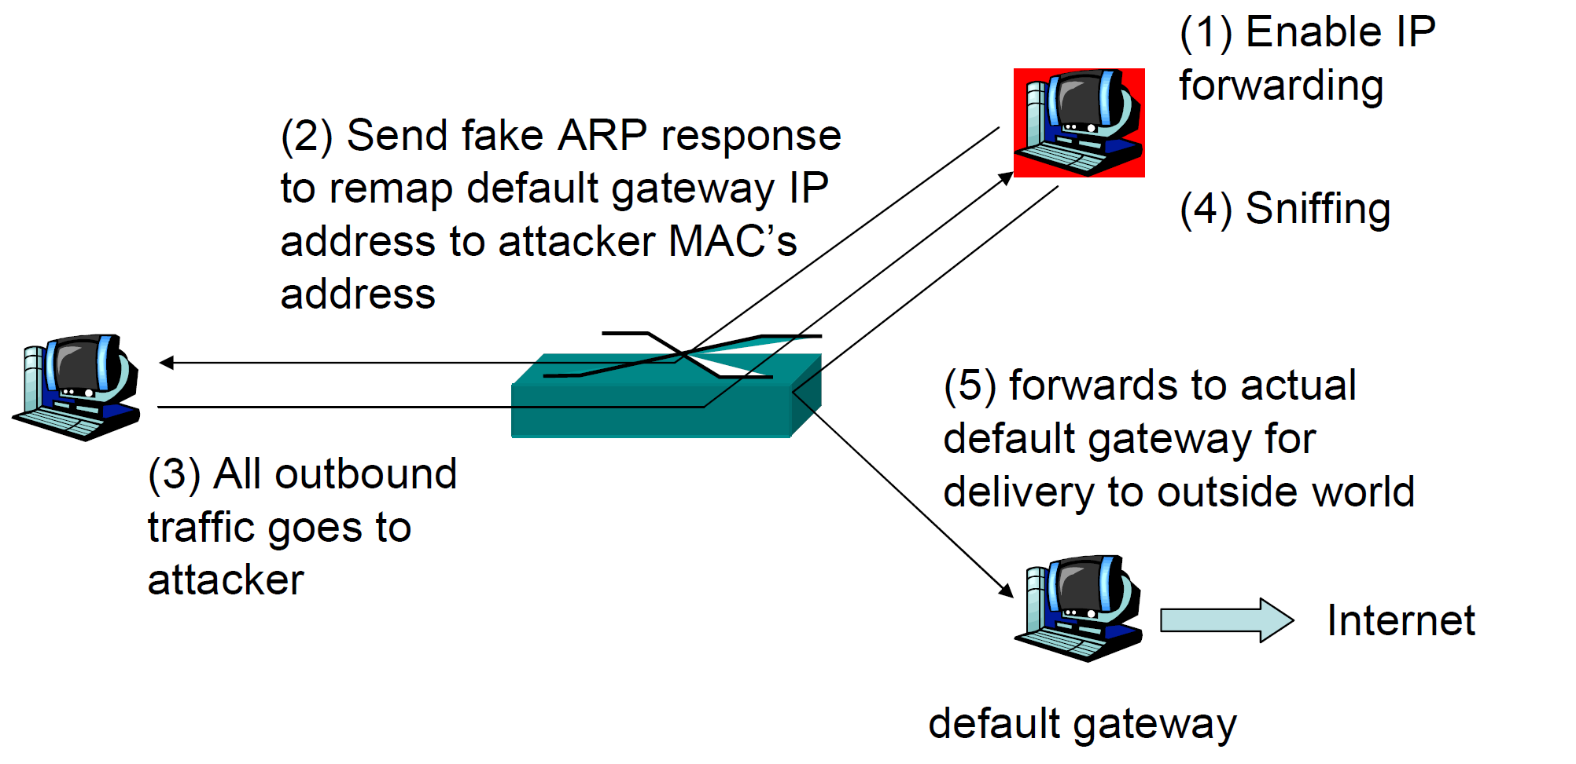
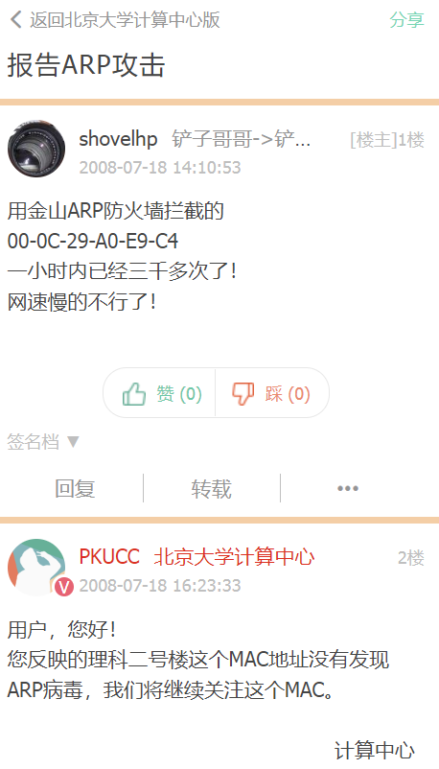
ARP安全问题
ARP Spoofing攻击
  攻击者随意地发送ARP请求或ARP响应（可以使用任意源IP地址与MAC地址）
  ARP协议是无状态的：即使受害者之前没发过ARP请求，收到一个ARP响应时，也会更新ARP表
    受害者后续数据将被发往攻击者提供的MAC地址
  攻击者可以修改自己的IP转发功能，将截获的受害者数据继续转发

Slide 35
目录
IPv4协议
ARP
DHCP
NAT
ICMP

Slide 36
问题：IPv4地址如何获取
公有IP地址要求全球唯一
  ICANN（Internet Corporation for Assigned Names and Numbers）即互联网名字与编号分配机构向ISP分配，ISP再向所属机构或组织逐级分配
静态设定
  申请固定IP地址，手工设定，如路由器、服务器
动态获取
  使用DHCP协议或其他动态配置协议
  当主机加入IP网络，允许主机从DHCP服务器动态获取IP地址
  可以有效利用IP地址，方便移动主机的地址获取
  也可以申请延长IP地址的占用

Slide 37


DHCP：场景
223.1.1.0/24
DHCP服务器
223.1.1.1
223.1.2.1
223.1.1.2
新加入网络的主机: DHCP
客户端 ，申请该网络IP地址
223.1.1.4
223.1.2.9
223.1.3.27
223.1.2.2
223.1.1.3
223.1.2.0/24
223.1.3.1
223.1.3.2
223.1.3.0/24

Slide 38
DHCP：架构
  工作模式：客服/服务器模式（ C/S ）
  基于 UDP 工作，服务器运行在 67 号端口， 客户端运行在 68 号端口
被动打开
DHCP 客户
67
DHCP 服务器
UDP
主动打开
DHCP 客户
68
请求
67
DHCP 服务器
UDP
DHCP 客户
68
应答
67
DHCP 服务器

Slide 39
DHCP工作过程
DHCP 客户从UDP端口68以广播形式向服务器发送发现报文
(DHCP DISCOVER)
DHCP 服务器广播或单播发出提供报文（DHCP OFFER）
DHCP 客户从多个DHCP服务器中选择一个，并向其以广播形式发送DHCP请求报文（DHCP REQUEST）
被选择的DHCP服务器广播或单播发送确认报文（DHCP ACK）

Slide 40
DHCP工作过程
DHCP服务器: 223.1.2.5
DHCP discover
客户端
src : 0.0.0.0, 68
dest.: 255.255.255.255,67
yiaddr: 0.0.0.0
transaction ID: 654
Broadcast: is there a DHCP server out there?
DHCP offer
src: 223.1.2.5, 67
dest: 255.255.255.255, 68
yiaddrr: 223.1.2.4
transaction ID: 654
lifetime: 3600 secs
Broadcast: I’m a DHCP server! Here’s an IP address you can use
DHCP request
src: 0.0.0.0, 68
dest:: 255.255.255.255, 67
yiaddrr: 223.1.2.4
transaction ID: 655
lifetime: 3600 secs
DHCP服务不只返回客户机所需的IP地址，还包括:
  缺省路由器IP地址
  DNS服务器IP地址
  网络掩码
Broadcast: OK. I’ll take that IP address!
DHCP ACK
src: 223.1.2.5, 67
dest: 255.255.255.255, 68
yiaddrr: 223.1.2.4
transaction ID: 655
lifetime: 3600 secs
Broadcast: OK. You’ve got that IP address!

Slide 41
DHCP工作过程
DHCP字段取值
阶段 | 源MAC | 目标MAC | 源IP | 目标IP | 传输形式
Discover | PC机的MAC | 全FF | 0.0.0.0 | 255.255.255.255 | 广播
Offer | DHCP服务器或者中继器路由的MAC | DHCP客户机的MAC | DHCP服务器或中继路由器的IP地址 | 255.255.255.255或 准备分配的IP地址 | 广播或单播
Request | PC机的MAC | 全FF | 0.0.0.0 | 255.255.255.255 | 广播
Ack | DHCP服务器或者中继器路由的MAC | DHCP客户机的MAC | DHCP服务器或中继路由器的IP地址 | 255.255.255.255或 准备分配的IP地址 | 广播或单播

Slide 42
DHCP 完整工作过程
打开监听
67
服务器
❶
UDP
❷
客户
68
DHCP DISCOVER
67
服务器
UDP
UDP
客户
68
DHCP OFFER
67
服务器
❸
UDP
UDP
❹
客户
68
DHCP REQUEST
67
服务器
UDP
UDP
客户
68
DHCP ACK
67
服务器
❺
UDP
UDP
❻
客户
68
DHCP REQUEST
67
服务器
UDP
UDP
客户
68
DHCP ACK
67
服务器
❼
UDP
UDP
客户
68
DHCP NACK
67
服务器
❽
UDP
…
UDP
❾
客户
68
DHCP RELEASE
67
服务器
UDP
UDP
Notes:
❶：DHCP 服务器被动打开 UDP 端口 67，等待客户端发来的报文。
❷：DHCP 客户从 UDP 端口 68，发送 DHCP 发现报文DHCPDISCOVER。
❸：凡收到 DHCP 发现报文的 DHCP 服务器都发出 DHCP 提供报文 DHCPOFFER，因此DHCP 客户可能收到多个 DHCP 提供报文 。
❹：DHCP 客户从几个 DHCP 服务器中选择其中的一个，并向所选择的 DHCP 服务器发送 DHCP 请求报文 DHCPREQUEST。
❺：被选择的 DHCP 服务器发送确认报文DHCPACK，进入已绑定状态，并可开始使用得到的临时 IP 地址了。
DHCP 客户现在要根据服务器提供的租用期 T 设置两个计时器 T1 和 T2，它们的超时时间分别是 0.5T 和 0.875T。当超时时间到就要请求更新租用期。
❻：租用期过了一半（T1 时间到），DHCP 发送请求报文 DHCPREQUEST，要求更新租用期。
❼：DHCP 服务器若同意，则发回确认报文DHCPACK。DHCP 客户得到了新的租用期，重新设置计时器。
❽：DHCP 服务器若不同意，则发回否认报 DHCPNACK。这时 DHCP 客户必须立即停止使用原来的 IP 地址，而必须重新申请 IP 地址（回到步骤 ❷）。
若 DHCP 服务器不响应步骤 ❻ 的请求报文 DHCPREQUEST，则在租用期过了 87.5% 时，DHCP 客户必须重新发送请求报文 DHCPREQUEST（重复步骤 ❻），然后又继续后面的步骤。
❾：DHCP 客户可随时提前终止服务器所提供的租用期，这时只需向 DHCP 服务器发送释放报文 DHCPRELEASE 即可。

Slide 43
DHCP安全问题
DHCP耗竭攻击（DHCP Starvation Attack）
攻击者短时间内发送大量DHCP请求，将子网内可用IP地址全部占用
后续主机无法获取新IP地址
流氓DHCP（Rogue DHCP attack
）
（通常在DHCP耗竭攻击之后）
攻击者启动自己的DHCP服务，给网络中的其他主机提供虚假的配置，包括DNS服务器IP与网关IP

Slide 44
目录
IPv4协议
ARP
DHCP
NAT
ICMP

Slide 45
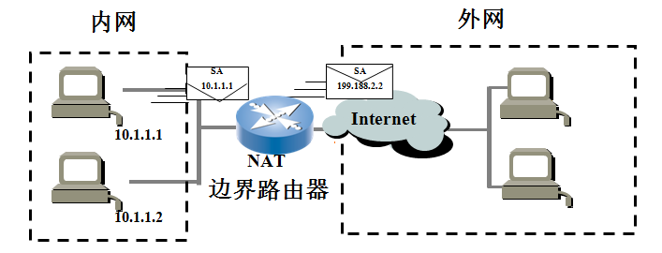
网络地址转换
网络地址转换(NAT)用于解决IPv4地址不足的问题，是一种将私有（保留）地址转化为公有IP地址的转换技术
私有IP地址：
  A类地址：10.0.0.0--10.255.255.255
  B类地址：172.16.0.0--172.31.255.555
  C类地址：192.168.0.0--192.168.255.255

Slide 46

NAT工作机制
本地网络
10.0.0/24
10.0.0.1
10.0.0.4
互联网
10.0.0.2
138.76.29.7
10.0.0.3
所有从本地网络发出的报文具有相同的单一源IP地址: 138.76.29.7
报文的源地址(发出时)或目的地址(接收时)都属于10.0.0.0/24的地址
不同的源端口号

Slide 47
NAT工作机制
NAT 转换表
广域网地址及端口 局域网地址及端口
1: host 10.0.0.1
发送数据到128.119.40.186, 80
138.76.29.7, 5001 10.0.0.1, 3345
…… ……
2: NAT路由器
a. 改变源IP与源端口：
10.0.0.1:3345 ->138.76.29.7:5001,
b. 更新NAT转换表
S: 10.0.0.1, 3345
D: 128.119.40.186, 80
10.0.0.1
1
2
S: 138.76.29.7, 5001
D: 128.119.40.186, 80
2
10.0.0.4
10.0.0.2
138.76.29.7
S: 128.119.40.186, 80
D: 10.0.0.1, 3345
4
S: 128.119.40.186, 80
D: 138.76.29.7, 5001
3
10.0.0.3
3: 收到返回数据
目标地址与端口为: 138.76.29.7:5001
4: NAT路由器修改返回地址与端口：
138.76.29.7:5001 -> 10.0.0.1:3345
思考：同一主机不同应用，或者不同主机的同一端口，NAT转换如何处理？

Slide 48
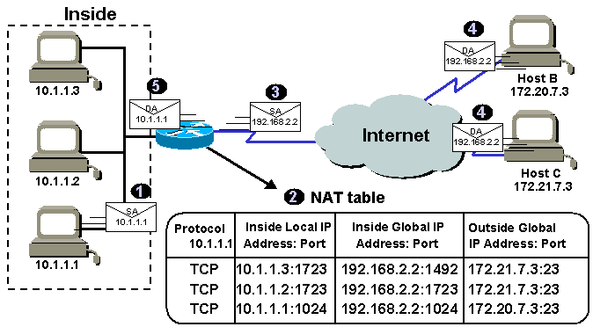
NAT工作机制
  出数据报：外出数据报用NAT IP地址(全局), 新port # 替代 源IP地址(私有), port #
  NAT转换表：每个 (源IP地址, port #)到(NAT IP地址, 新port #) 映射项
  入数据报：对每个入数据报的地址字段用存储在NAT表中的(源IP地址, port #)替代对应的 (NAT IP地址, 新port #)

Slide 49
网络地址转换
NAT根据不同的IP上层协议进行NAT表项管理
  TCP，UDP
传输层TCP/UDP拥有16-bit 端口号字段
  所以一个WAN侧地址可支持60,000+个并行连接
  NAT的优势
  节省合法地址，减少地址冲突
  灵活连接Internet
  保护局域网的私密性
  问题或缺点
  违反了IP的分层模型，路由器处理传输层协议
  违反了端到端的原则
  不能处理IP报头加密
  新型网络应用的设计者必须要考虑 NAT场景，如 P2P应用程序

Slide 50
目录
IPv4协议
ARP
DHCP
NAT
ICMP

Slide 51
ICMP协议
  ICMP: 互联网控制报文协议
  ICMP 允许主机或路由器报告差错情况和提供有关异常情况的报告
  由主机和路由器用于网络层信息的通信
  ICMP 报文携带在IP 数据报中： IP上层协议号为1
  ICMP报文类型
  ICMP 差错报告报文
    终点不可达：不可达主机、不可达网络，无效端口、协议
  ICMP 询问报文
    回送请求/回答 (ping使用)

Slide 52
ICMP报文格式
0
8
16
31
类型
代码
检验和
（这 4 个字节取决于 ICMP 报文的类型）
ICMP 的数据部分（长度取决于类型）
ICMP 报文
首 部
数 据 部 分
IP 数据报
ICMP报文的前 4 个字节包含格式统一的三个字段：类型、代码、检验和
相邻的后四个字节内容与ICMP的报文类型有关

Slide 53
ICMP报文类型及功能
报文类型 | 代码 | 代码值 | 功能描述
差错报告报文 | 3 | 0 | 目的网络不可达
 |  | 1 | 目的主机不可达
 |  | 2 | 目的协议不可达
 |  | 3 | 目的端口不可达
 |  | 6 | 目的网络未知
 |  | 7 | 目的主机未知
 | 5 | 0 | 改变路由(Redirect)
 | 11 | 0 | TTL过期
 | 12 | 0 | IP头部损坏
询问报文 | 8 | 0 | 回送(Echo)请求
 | 0 | 0 | 回送(Echo) 应答
 | 13或14 | 0 | 时间戳(Timestamp)请求或回答
注：根据RFC 6633规定，已不再使用类型值为4、9、10、15、16、17、18的报文。

Slide 54
差错报告报文
ICMP 差错报告报文的数据字段的内容
IP 原始数据报的数据字段
收到的 IP 原始数据报
8
字节
IP 数据报首部
ICMP 的
头部字段
IP 数据报首部
8
字节
ICMP 差错报告报文
IP首部
ICMP 差错报告报文
装入 ICMP 报文的 IP 数据报
IP 数据报

Slide 55
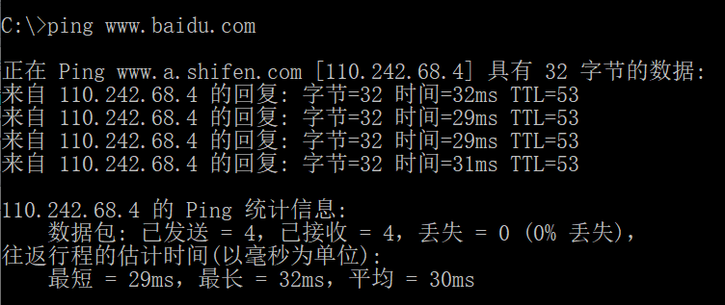
Ping与ICMP
  PING (Packet InterNet Groper)
  PING 用来测试两个主机之间的连通性
  PING 使用了 ICMP 回送请求与回送回答报文
思考：
如何利用Ping命令返回的TTL值(报文剩余跳数)，来判断对方主机操作系统的类型？
连通性
往返时延
单向转发跳数

Slide 56
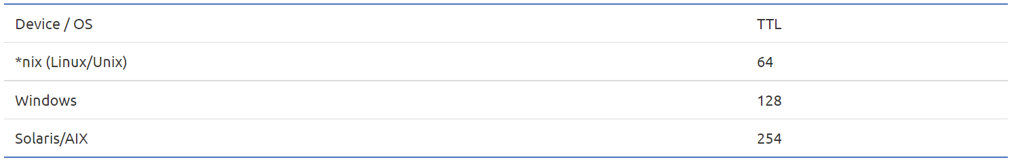
Ping与ICMP
Default TTL (Time To Live) Values of Different OS - Subin's Blog (subinsb.com)

Slide 57
Traceroute与ICMP
如何知道整个路径上路由器的地址？
使用TraceRT命令
3 探测分组
3 探测分组
3 探测分组
源向目的地发送一系列UDP段(不可能的端口号)
  第一个 TTL =1
  第二个 TTL=2, 等
当第n个数据报到达第n个路由器:
  路由器丢弃数据报
  并向源发送一个ICMP报文 (类型 11, 编码0)
  报文的源IP地址就是该路由器的IP地址

Slide 58
Traceroute与ICMP
C:\>tracert www.taobao.com
通过最多 30 个跃点跟踪
到 www.taobao.com.danuoyi.tbcache.com [27.211.197.171] 的路由:
1 3 ms 2 ms 4 ms 192.168.3.1
2 3 ms 6 ms 3 ms SMBSHARE [192.168.1.1]
3 6 ms 9 ms 5 ms 27.215.136.1
4 6 ms 11 ms 7 ms 61.162.199.89
5 7 ms 18 ms 21 ms 61.162.199.9
6 23 ms 29 ms 22 ms 61.156.223.69
7 28 ms 31 ms 20 ms 112.230.160.54
8 19 ms 27 ms 36 ms 60.208.64.230
9 15 ms 15 ms 16 ms 119.164.254.86
10 19 ms 13 ms 13 ms 27.211.197.171
跟踪完成。
当源收到ICMP报文，计算 RTT
Tracert针对同一路由器执行上述过程3次
停止条件
UDP段最终到达目的地主机
目的地返回ICMP “端口不可达”分组 (类型3, 编码3)
当源得到该ICMP，停止

Slide 59
总结
IPv4协议
ARP
DHCP
NAT
ICMP
教材章节：4.3，5.6，6.4.1

